Slide 1
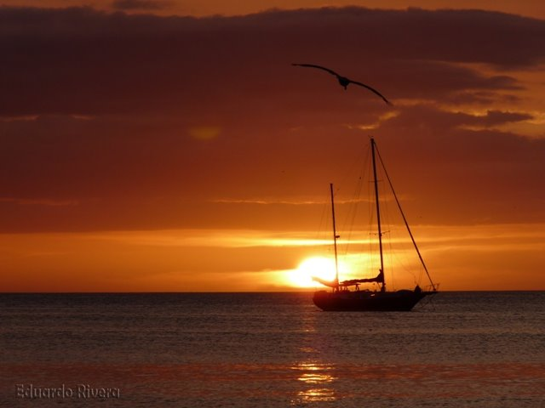


JUAN GRIEGO
(Margarita)
JOSE LUIS
ALMA LLANERA

Slide 2

La Bahía de Juan Griego es famosa por sus atardeceres que son: ¡sencillamente espectaculares!, donde el paisaje nos ofrece un romance entre la tarde y la noche, digno a ser catalogado como "un cuadro pintado por Dios". Ya se imaginarán a que me refiero con esto... Todas las tardes se congregan en el sitio, cientos de turistas para apreciar tal maravilla, principalmente desde la Galera de Juan Griego (un Castillo). Después de apreciar tal belleza, una fabulosa cena a orillas de la Bahía donde el espectáculo de luces y colores se extiende. Al borde de la playa se encuentran varios restaurantes con mesas al aire libre, que nos brindan un ambiente romántico frente a un paisaje de sueño. La comida que ofrecen dichos restaurantes es variada, donde su especialidad es la comida de mar: Variedad de pescados y langostinos preparados a su gusto. En pocas palabras una cena inolvidable con uno de los paisajes más hermosos que podrán ver.

Slide 3
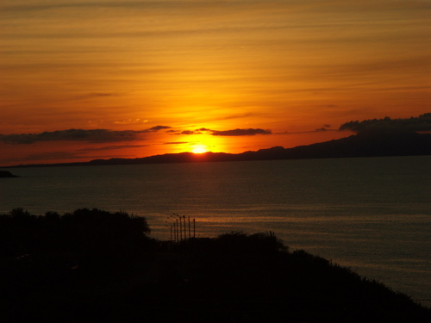

Slide 4
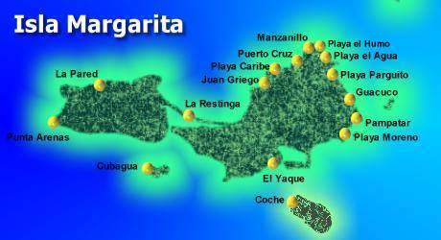

Slide 5
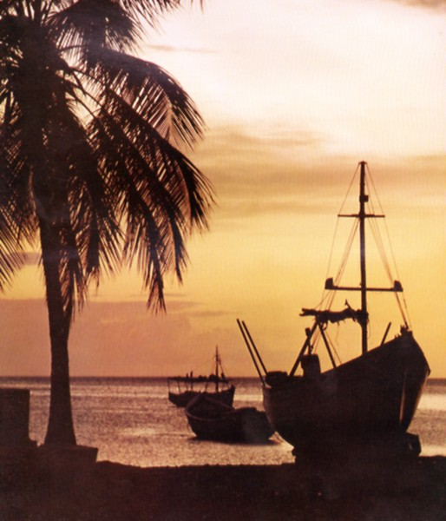
Juan Griego, ubicado a orillas de una bahía del noreste de la isla de Margarita, es la ciudad y puerto más septentrional de toda Venezuela y capital del Gaspar municipio Marcano del estado Nueva Esparta.

Slide 6

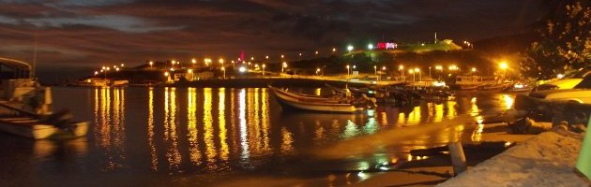

Slide 7
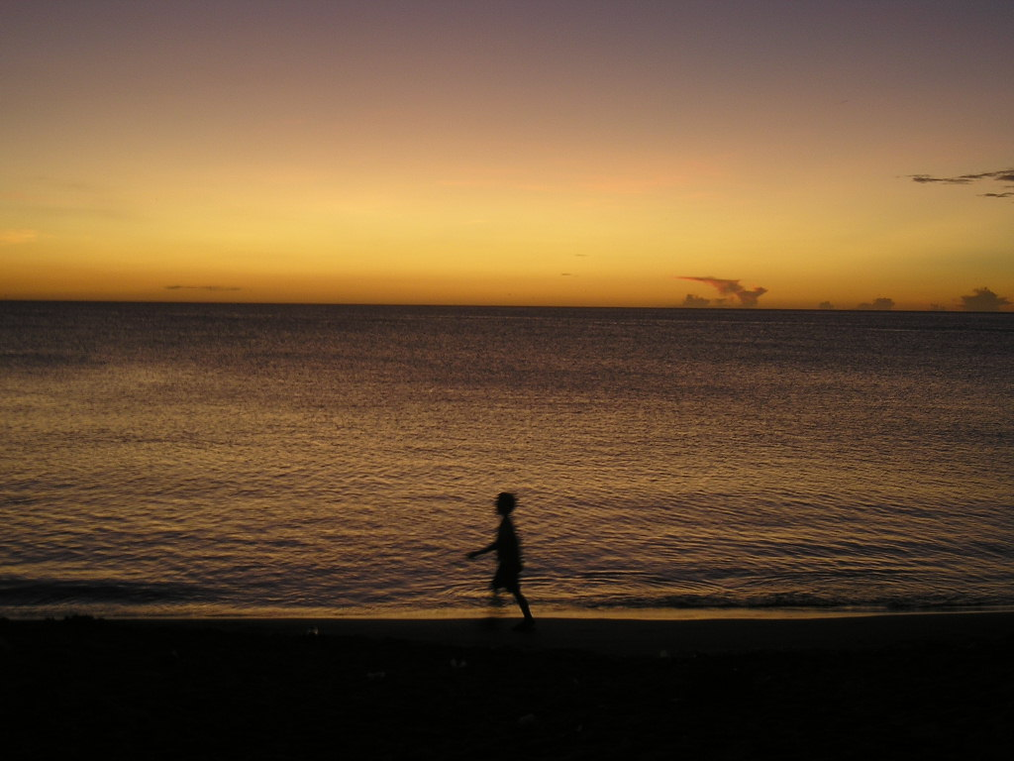

Slide 8
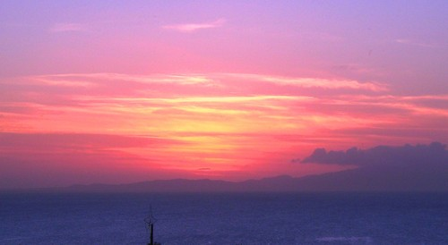

Slide 9
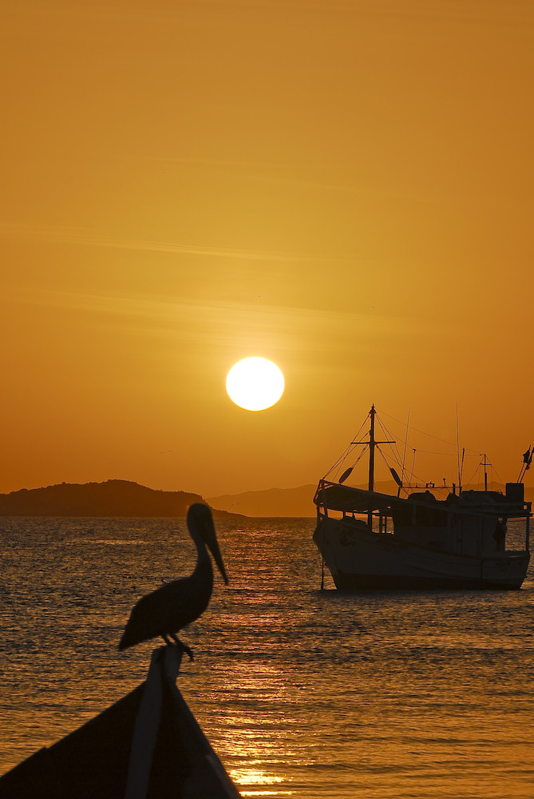
La Bahía de Juan Griego: simplemente la colocaría en la categoría de lugares que ver y visitar antes de morir.

Slide 10
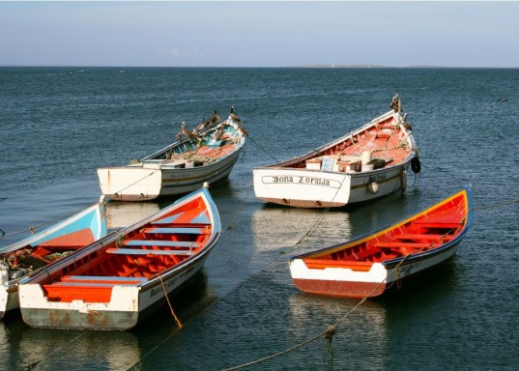

Slide 11
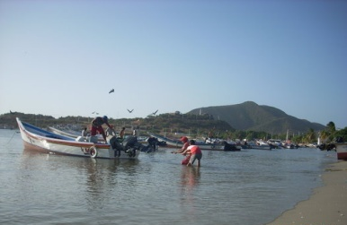

Slide 12
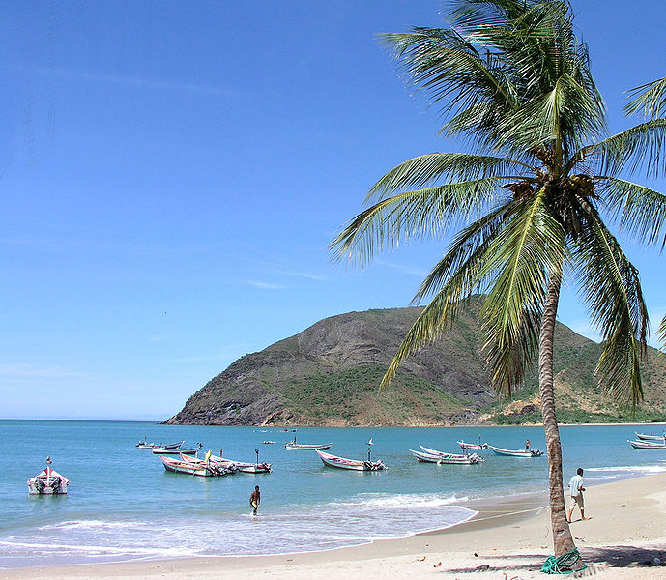

Slide 13
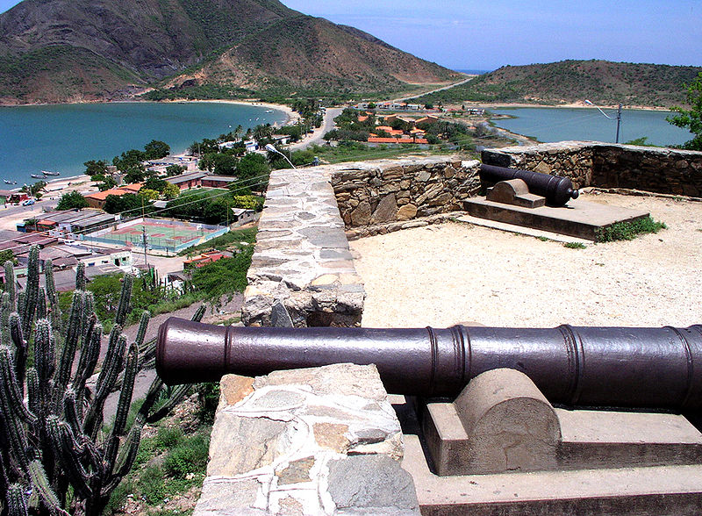

Slide 14
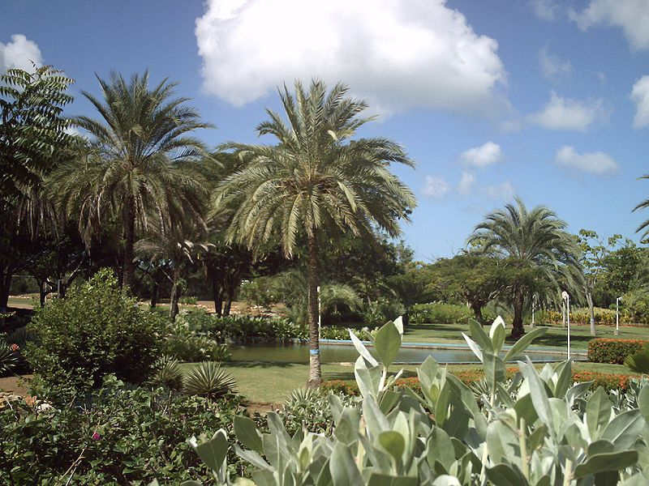

Slide 15
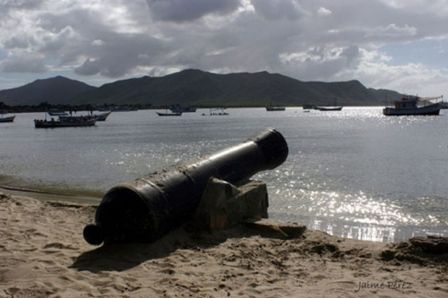

Slide 16
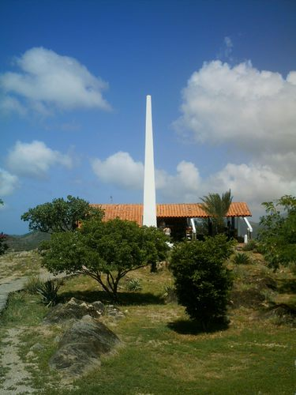
Una de las mejores opciones turísticas en Venezuela, es la isla de Margarita y dentro de ella se destaca la ciudad de Juangriego, identificada por sus bellas playas y su ciudad comercial a precios de Puerto Libre, amén de su autóctona gastronomía donde abundan los frutos del mar.
Pero su mayor fortaleza como destino turístico son sus inigualables puestas del sol, dignas de una tarjeta postal.
Juangriego está ubicado a orillas de una bahía del nordeste de la isla, y el punto más septentrional de toda Venezuela. Es famoso porque allí están establecidas la mayoría de las tiendas de la comunidad árabe de Margarita. Ellos sin duda son los que ofrecen los mejores precios en cuanto a electrodomésticos y lencería en todo el Estado.
Si pasa el día visitando tiendas, lo mejor es concluir la jornada en un buen restaurant autóctono con vista al mar, relajarse y contemplar el atardecer.

Slide 17
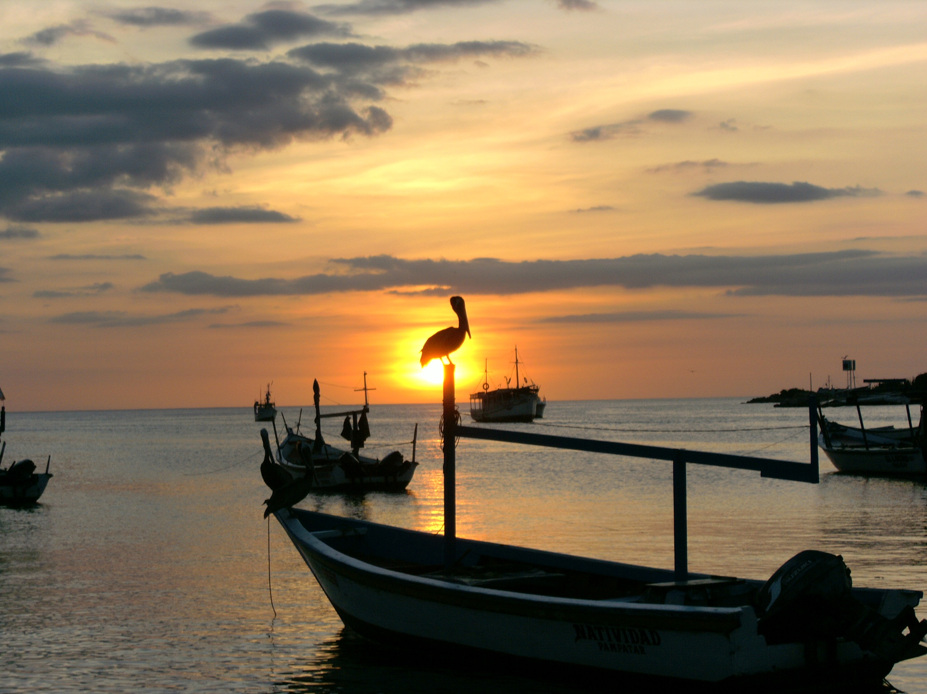

Slide 18
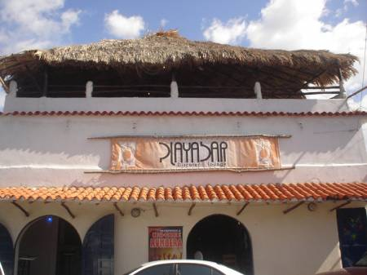

Slide 19
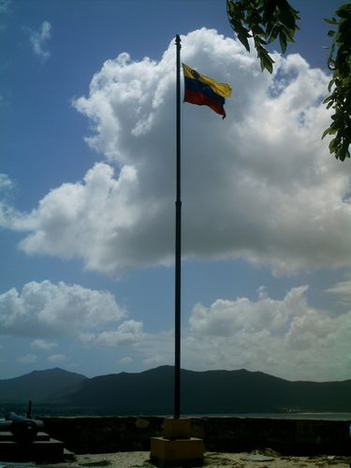
En Juan Griego en una colina que domina la bahía están las ruinas del Fortín de La Galera que fue testigo de hechos históricos “El General Juan Bautista Arismendi hizo pasar por las armas a toda la guarnición española en 1815 cuando se rebeló contra el régimen español. En venganza se dice que el mariscal de campo Don Pablo Morillo asesinó a cientos de patriotas que cayeron en manos de los españoles cuando el volvió a tomar Juan Griego en 1817. La laguna detrás del fortín que, según dice la leyenda, se tornó roja por la sangre, se llama Laguna de los Mártires.”
Juan Griego también tiene playas excitantes. Las más nombradas son La Galera y Playa Caribe y en el municipio cercano de Gómez están también los balnearios de Playa La Cruz, Puerto Viejo, Zaragoza, Punta de Guayacán.
Es una ciudad tranquila, con mucho sabor a pueblo y cuna de grandes cultores de la música como el recientemente fallecido Francisco Mata, uno de los mas prolijos compositores de la margariteñidad.

Slide 20
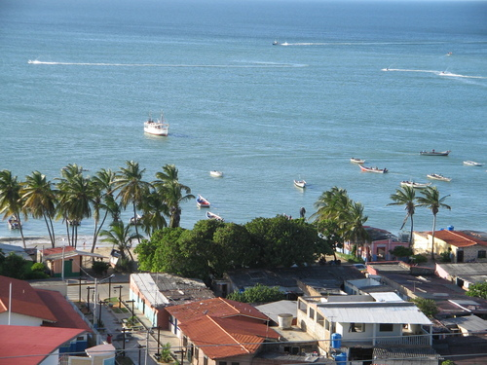

Slide 21
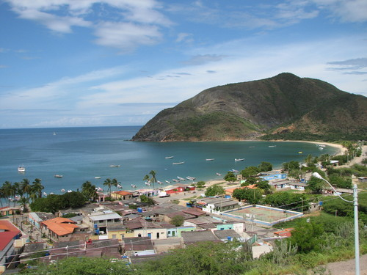

Slide 22
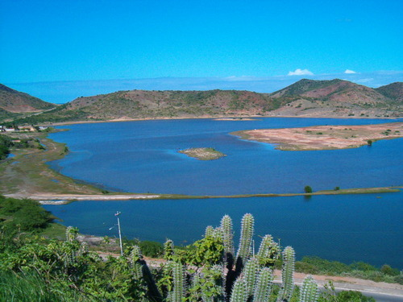

Slide 23
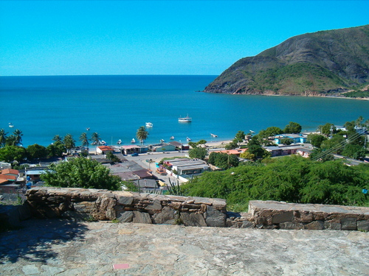

Slide 24
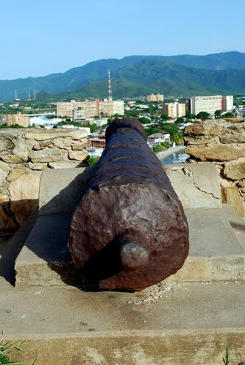
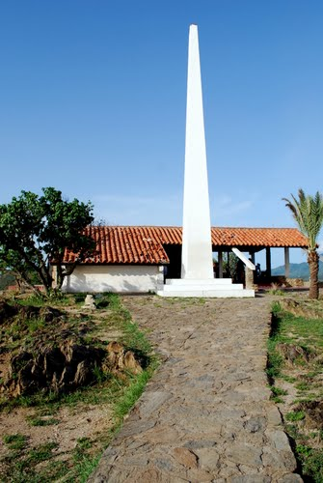

Slide 25
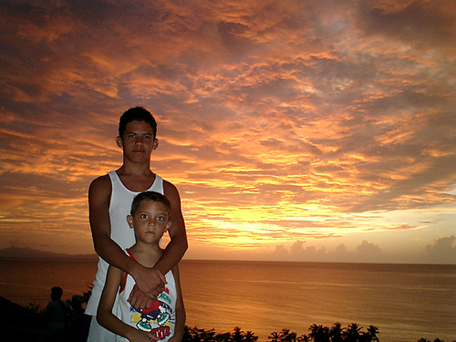

Slide 26
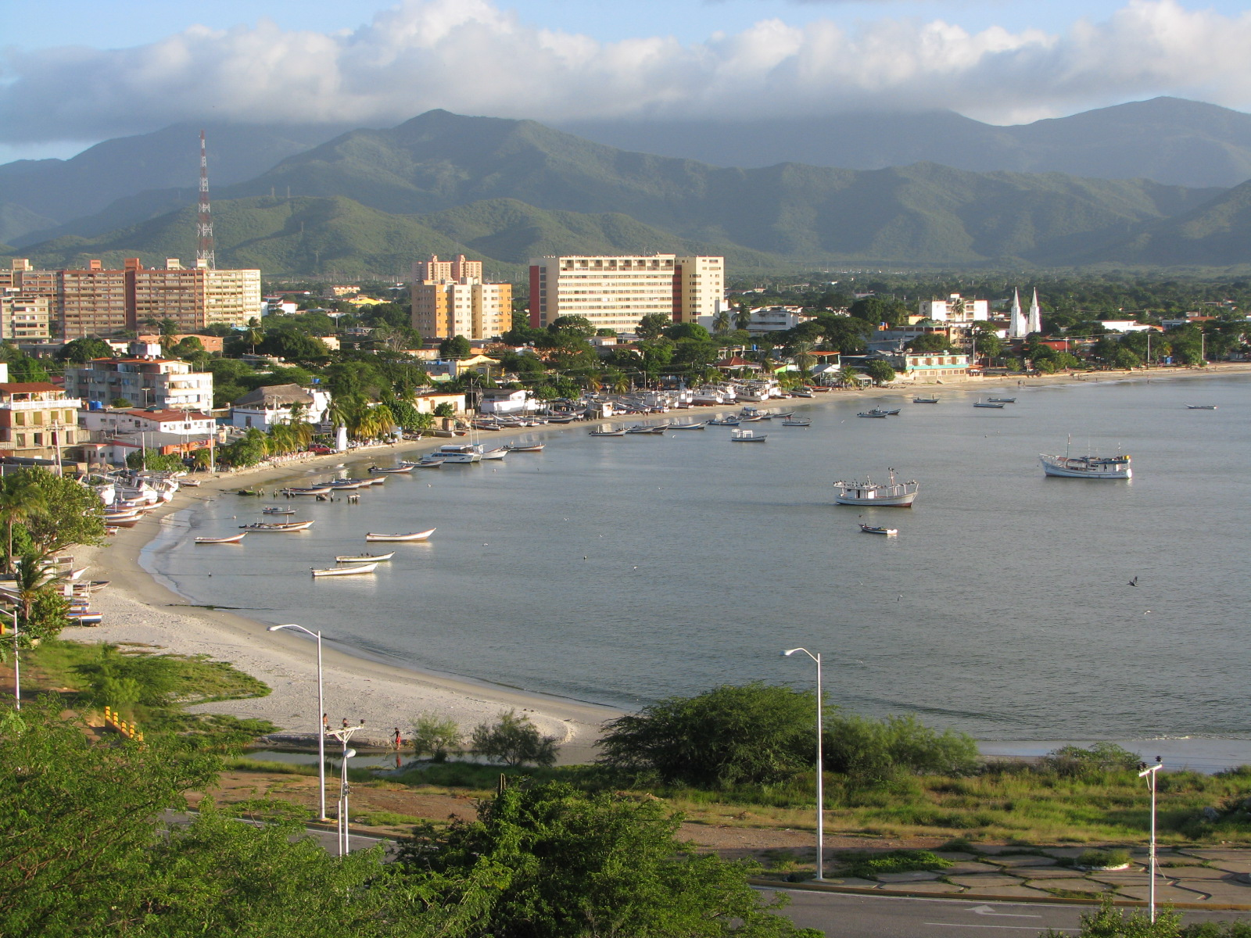

Slide 27
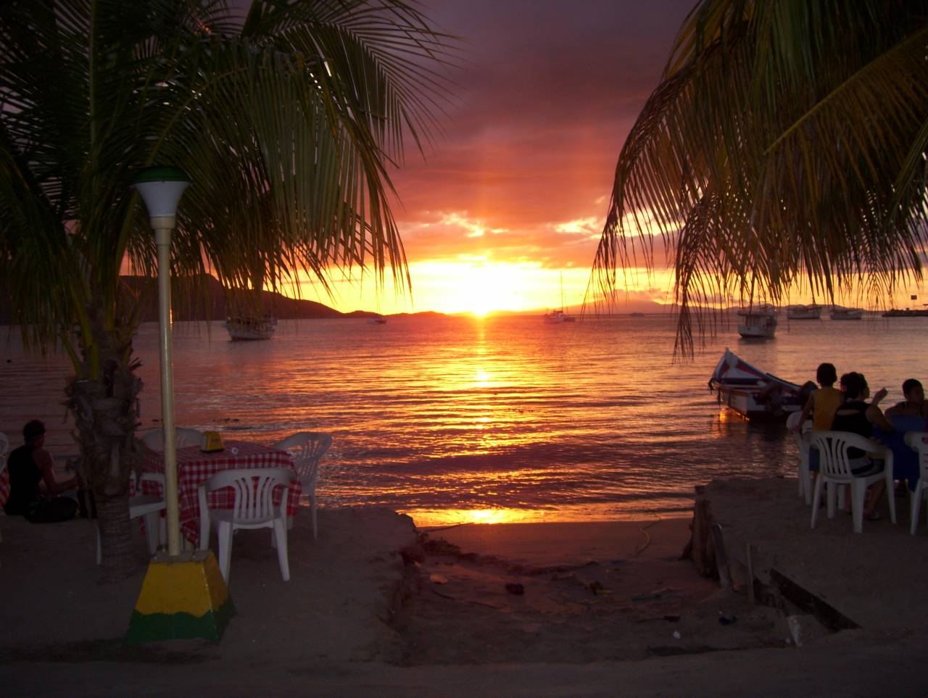

Slide 28
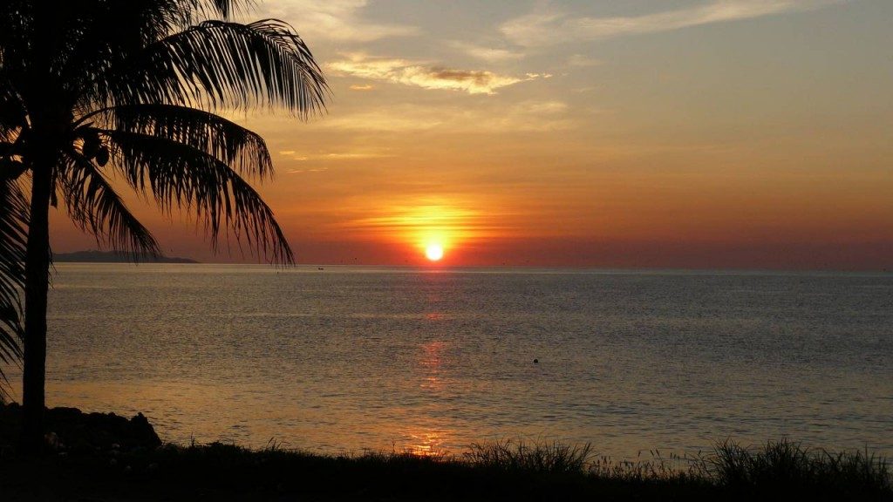

Slide 29
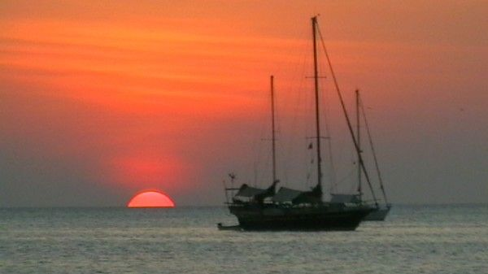

Slide 30
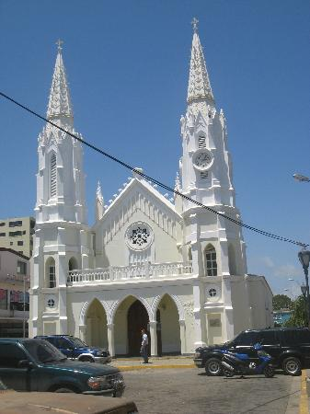

Slide 31
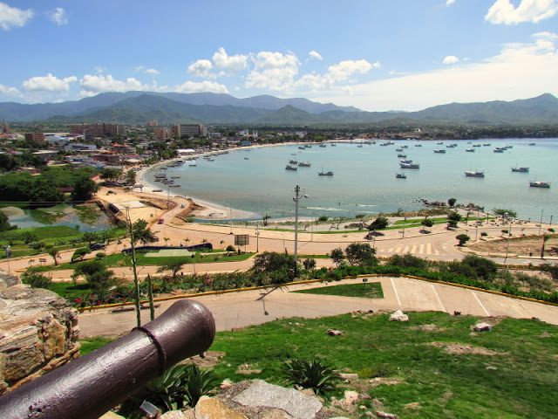

Slide 32
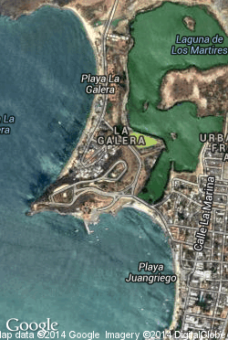

Slide 33
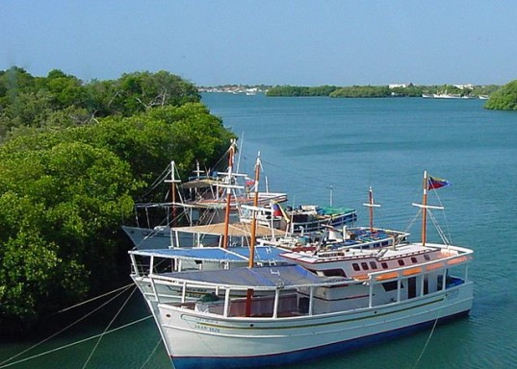

Slide 35
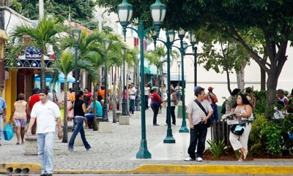

Slide 36
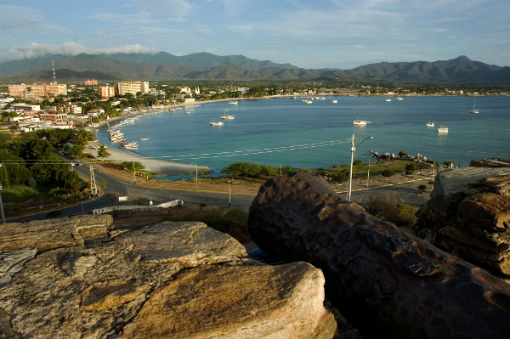

Slide 37
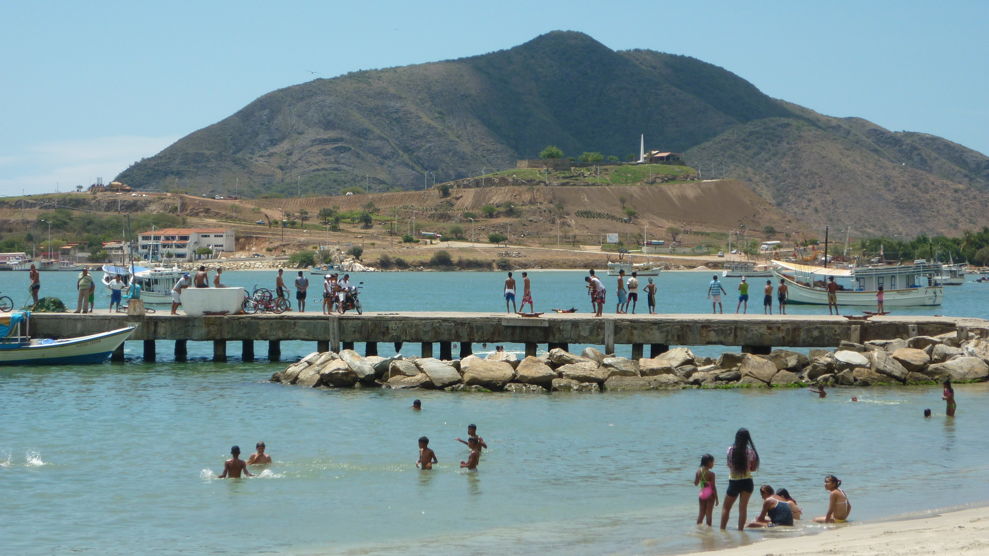

Slide 38
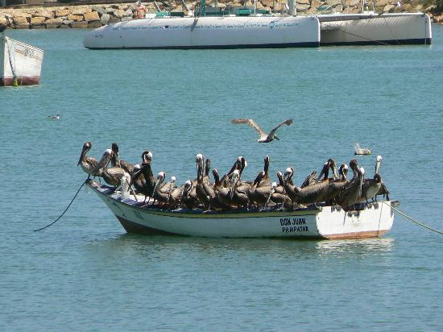

Slide 39
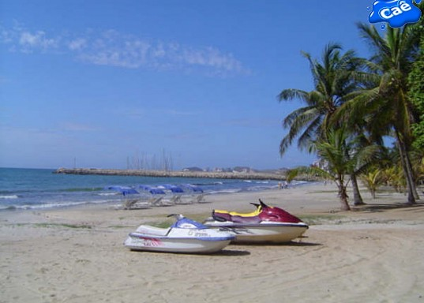

Slide 40
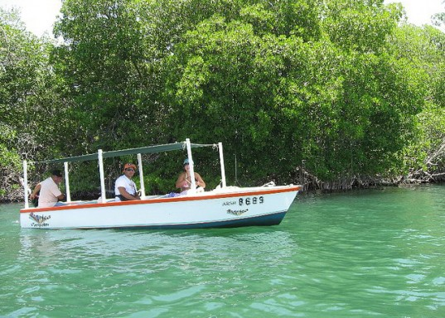

Slide 41
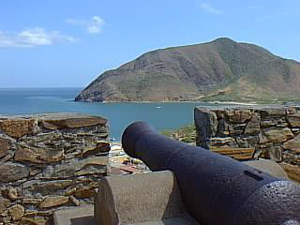

Slide 42
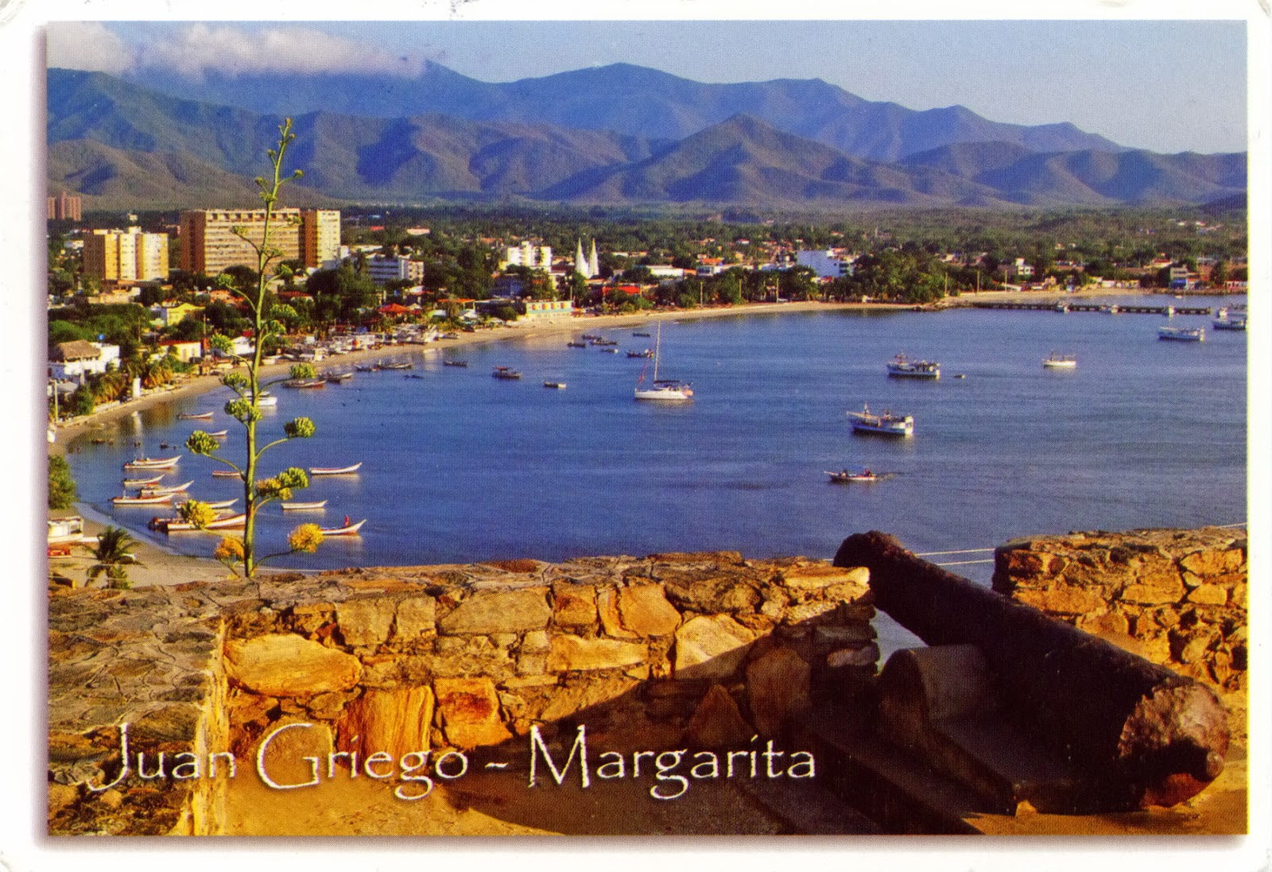

Slide 43
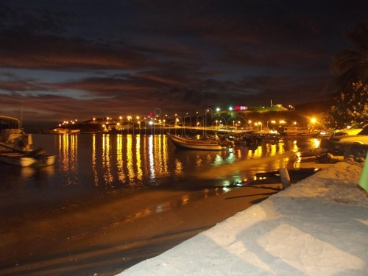

Slide 44
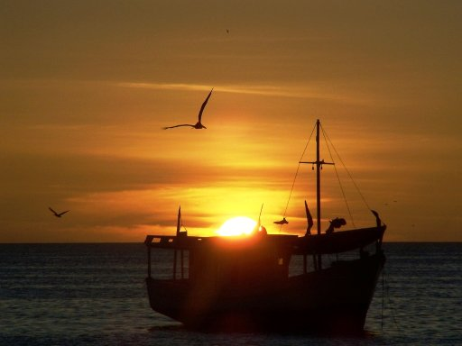

Slide 45
  UN FUERTE ABRAZO QUE TENGAS UN
  BUEN DIA
JOSE LUIS

Slide 46



Accede a la sección que desees desde aquí:
Propia Creación
De la Red
Dedicatorias | Fechas Especiales | Graciosos
Historia y Arte | Lugares | Musicales
Naturaleza y Ciencias | Política | Reflexión
Religiosos | Románticos | Salud
Dedicatorias | Fechas Especiales | Graciosos
Historia y Arte | Lugares | Musicales
Naturaleza y Ciencias | Política | Reflexión
Religiosos | Románticos | Salud
Si deseas recibir pps periódicamente en tu correo electrónico subscríbete aquí:

